Slide 1
PyScope
程序执行可视化与调试分析平台
Python 语言程序设计课程项目
姓名 __________ 学号 __________ 班级 __________
Notes:
开场：本项目通过真实 Python 执行事件，让变量变化、递归与对象引用变得可观察。项目在本地运行，不依赖外部硬件。身份信息由提交人填写。

Slide 2
程序结果之外的执行过程
变量何时变化
高亮源码与变量值对应同一次执行快照
函数调用时发生什么
调用栈保留每一层递归的局部状态
观察真实执行，再解释代码行为。
Notes:
学习者不仅需要最终答案，也需要观察产生答案的中间过程。三个具体问题是变量改变时刻、函数调用的局部状态、两个变量为何共同变化。

Slide 3
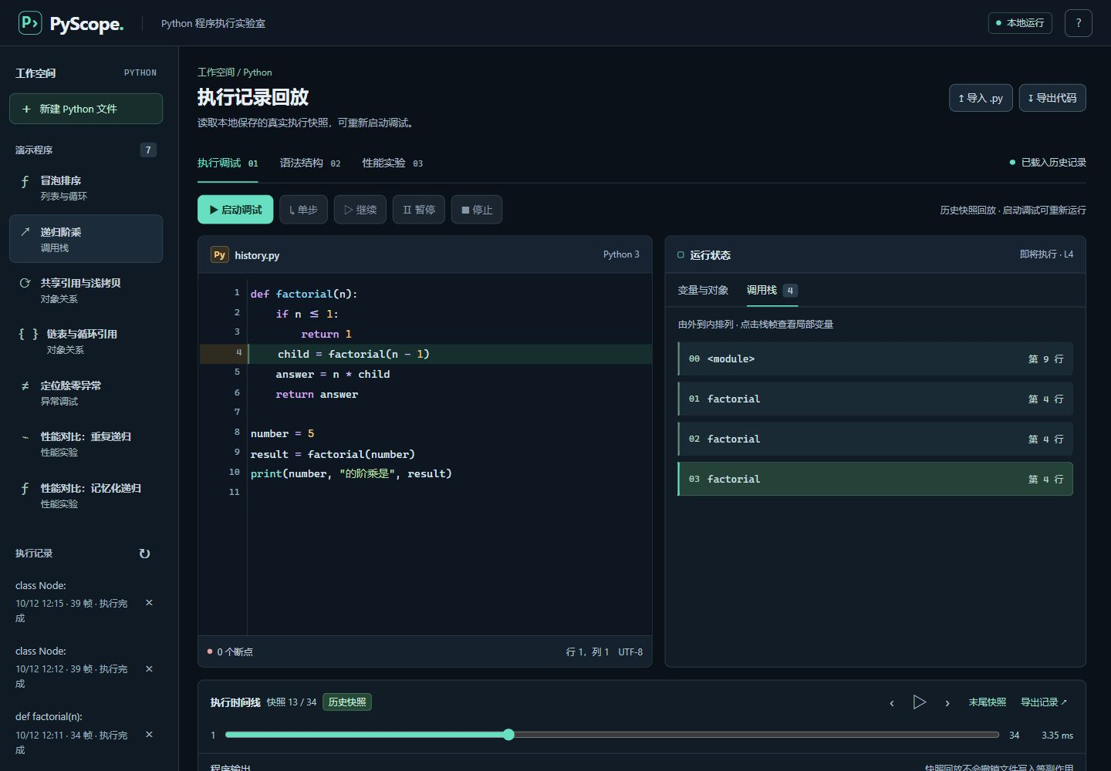
本地交互工作台
递归调用逐层展开
回看第 13/34 个快照
第 4 行与 4 层调用栈
选择栈帧查看局部变量
来自真实执行记录
回放不重新运行代码
Notes:
截图来自交付软件对真实递归执行记录的历史回放：第 13/34 个快照、第 4 行、4 层调用栈。回放读取已保存状态，不会重新执行代码。编辑器和状态视图通过同一事件索引关联。

Slide 4
系统模块与职责
层次 | 实现 | 职责
交互界面 | CodeMirror 与本地前端 | 编辑代码与显示快照
服务与会话 | Flask 与 SessionManager | 命令、状态与增量事件
执行与分析 | trace_worker / AST / cProfile | 执行控制与程序分析
本地数据 | SQLite 与 JSON | 历史记录与导出
Python 承担执行控制、状态采集、分析与数据管理。
Notes:
架构由浏览器、Flask API、会话控制、工作进程与 SQLite 组成。浏览器仅显示状态。工作进程真正执行代码并暂停。参考 https://flask.palletsprojects.com/en/stable/quickstart/ 和 https://docs.python.org/3/library/subprocess.html

Slide 5
单步的时序与控制
x = 1
x = x + 2
print(x)
高亮第 1 行时，x 尚未赋值
高亮第 2 行时，x 等于 1
高亮第 3 行时，x 等于 3
单步进入函数，继续运行停在下一断点。
暂停等待下一个可跟踪位置，停止结束工作进程。
历史回放读取旧快照，不撤销文件或网络等外部副作用。
Notes:
line 事件在执行源码行前发生。首行暂停时赋值尚未完成。单步到下一可执行行后能看见上次执行的结果。参考 https://docs.python.org/3/library/sys.html#sys.settrace

Slide 6
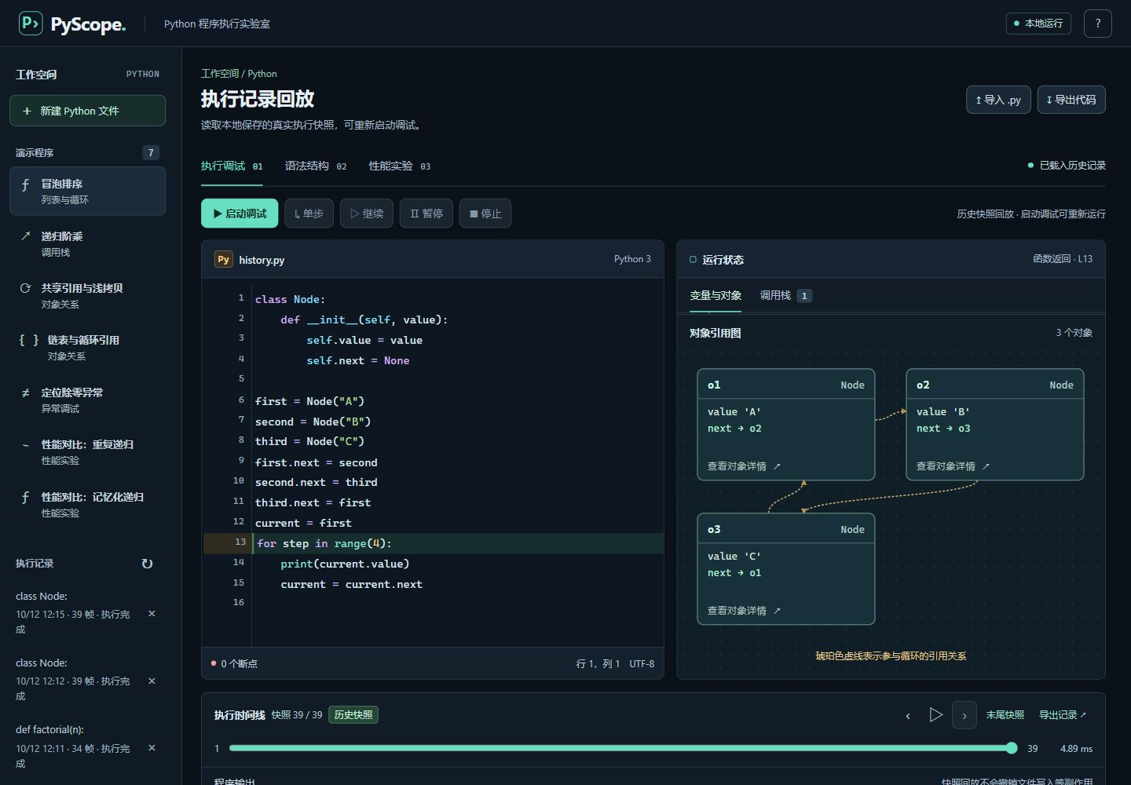
循环引用与对象状态
三个节点连接成环
next 保存对象引用
遍历输出 A B C A
快照识别已访问对象
稳定编号与访问记录
避免循环关系无限展开
Notes:
该截图为循环链表真实执行记录的第 39/39 个历史快照，显示 3 个对象及循环引用。first、second、third 的 next 连接为环，执行输出为 A B C A。对象标识在同一会话中保持关联，循环引用通过已访问对象记录避免无限展开。

Slide 7
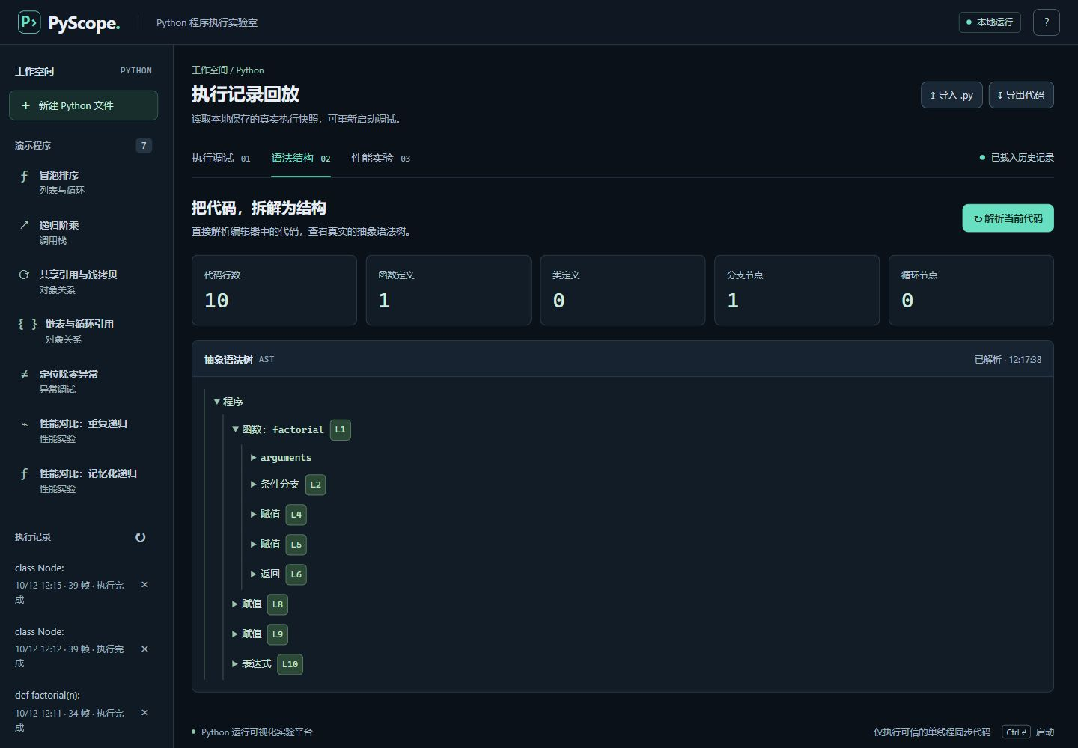
语法结构与运行状态
代码结构无需执行
解析函数与类的定义
查看分支和循环节点
定位语法错误
静态定义的数量
与动态调用次数不同
Notes:
AST 来自 Python 语法解析器。定义数量与运行调用次数是不同口径，静态树不能直接得出任意程序的时间复杂度。参考 https://docs.python.org/3.12/library/ast.html

Slide 8
重复递归与记忆化递归
实现 | 调用次数 | 中位时间 ms | 输出
重复递归 | 57313 | 6.7365 | 17711
记忆化递归 | 43 | 0.0719 | 17711
记忆化保存已求出的子问题结果，减少重复展开。
性能分析独立重执行，调试暂停时间不计入该统计。
Notes:
实测数据来自同一环境对 fibonacci(22) 的独立性能执行，输出一致。调用次数是算法重复计算的证据，每种实现运行 5 次，代码执行时间包含 cProfile 开销，不包含进程启动。参考 https://docs.python.org/3.12/library/profile.html

Slide 9
功能验证与证据
检查类别 | 检查项数 | 结果
执行引擎 | 23 | 通过
HTTP API | 10 | 通过
合计 | 33 | 33 项通过
自动检查覆盖执行语义与接口行为，浏览器检查验证真实交互。
Windows 11、Python 3.12.14、Flask 3.1.3
Notes:
验证环境：Windows 11、Python 3.12.14、Flask 3.1.3。命令：python -X utf8 -m unittest discover -s tests -v。检查总数 33，通过 33。所有数量来自本次实际执行。

Slide 10
实现边界与后续方向
本次实现
真实执行控制、引用关系快照、多视图同步与本地历史
支持范围
可信的单进程、单线程同步教学程序
子进程用于执行管理，不能隔离不可信代码
后续方向：条件断点、快照压缩与多文件源码映射。
Notes:
当前完成范围是可信、单进程、单线程同步教学代码。子进程不等于操作系统安全沙箱。后续可扩展条件断点、快照压缩和多文件源码映射。答辩现场演示建议依次展示共享引用、递归、AST、性能与历史。

